Slide 1
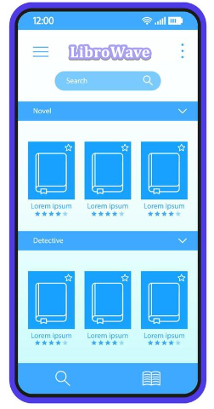
LibroWave
OSCAR MANUEL CONCEPCION NAPOLES
MARYAM NADHIM EDAM, EDAM
SMAIL DAHMANI

Slide 2
Tabla de Contenidos
01.
Recorridos Congnitivos
02.
Evaluación y Resumen
03.
Web + Repositorio

Slide 3
Usuarios + Escenario
Recorridos Cognitivos
Búsqueda e instalación de la app
Registro y navegación
Búsqueda y selección de libros
Realizar una reserva o una compra
Lectura de libro comprado o reservado (ya en poder)
Interacción post-venta

Slide 4
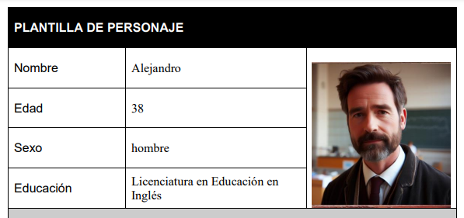
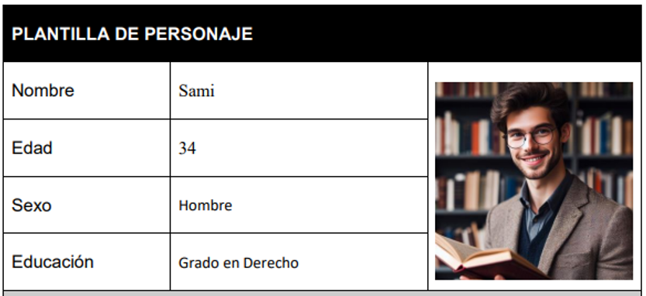
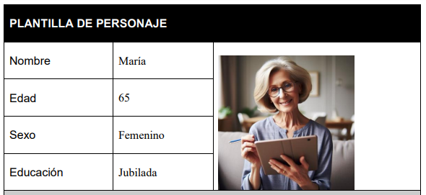
Usuarios + Escenario
Recorridos Cognitivos

Slide 5
Recorridos Cognitivos

Slide 6
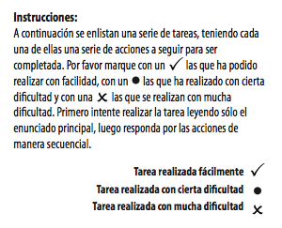
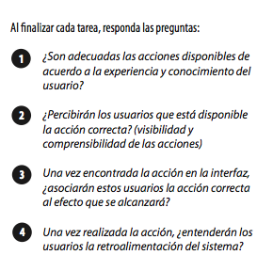
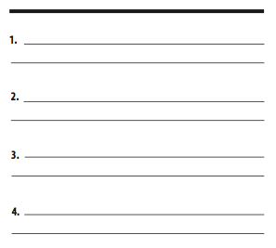
Test de Evaluación
Recorridos Cognitivos
App:Librowave
Registrarse en la App
Completar información
Abrir la App
Llenar los datos
Clic en Register
Clic en Register
Sí, en todo momento se siguen los pasos, las acciones están bien indicadas.
No, no sabe el usuario si es obligatorio introducir tantos datos, como por ejemplo la foto de perfil.
Sí, cada vez que se realiza una acción el resultado es el esperado.
No, no sabe el usuario porque es necesario dar tanta información personal.

Slide 7
Test de Evaluación
Recorridos Cognitivos
App:Librowave
Comprar/Reservar Libro
Comprar Libro
Abrir la App
Clic en Pagar
Logearse
Buscar libro
Clic en Comprar o Reservar
Reservar Libro
Seleccionar Fechas
Clic en Reservar
Sí, en todo momento se siguen los pasos, las acciones están bien indicadas.
Sí, están bien definidas las acciones correctas en la App.
Sí, cada vez que se realiza una acción el resultado es el esperado.
Sí, está definido claramente qué acción están realizando el usuario y qué tipo de retroalimentación proporciona

Slide 8
Test de Evaluación
Recorridos Cognitivos
App:Librowave
Read a book
Give feedback
Open the app
Go to the next book
Back to my account
Go to login
Go back to my account
Select book
Go to My account
Search for book 2
Open it
Select a book
Click read
Click evalute
Click read
Evalute and ok
Leave comment
Click comment
Write your comment
Click ok
Yes, the steps are followed at all times, the actions are well indicated.
Yes, the correct actions are well defined in the App. On one occasion I couldn't find how to get back to my account
Yes, every time an action is performed the result is as expected.
Yes, it is clearly defined what action the user is performing and what type of feedback they provide

Slide 9
Evaluación
Después de realizar un análisis cognitivo de la aplicación LibroWave, donde la mayoría de los resultados fueron positivos, la evaluación final sería muy favorable. Estos son algunos de los puntos clave que respaldan esta conclusión:
Usabilidad: Si la mayoría de los usuarios encuentran la aplicación fácil de usar y navegar, esto indica una buena usabilidad. Los usuarios pueden acceder rápidamente al catálogo, buscar libros y completar transacciones de préstamo y compra sin dificultades significativas.
Eficiencia: Si el análisis cognitivo mostró que los usuarios pueden realizar tareas como buscar libros, solicitar préstamos y hacer compras de manera rápida y eficiente, esto es un buen indicador de que la aplicación es eficiente y cumple con su propósito.
Satisfacción del usuario: Los resultados positivos en el análisis cognitivo sugieren que los usuarios están satisfechos con la experiencia general de uso de la aplicación. Están encontrando lo que necesitan, completando sus tareas con éxito.

Slide 10
Evaluación
Reducción de errores: Hay pocos o ningún error significativo en el proceso de uso de la aplicación, esto indica que la interfaz y las funciones están bien diseñadas y son robustas. Solo incluir el detalle que en la pantalla principal de la aplicación al querer acceder a alguno de los libros que se muestran para comprarlo o reservarlo directamente no se puede, (Este error será corregido en el desarrollo de la APP).
Aprendizaje intuitivo: Si los usuarios pueden entender rápidamente cómo usar la aplicación sin necesidad de instrucciones complicadas o extensas, esto sugiere que el diseño de la aplicación facilita un aprendizaje intuitivo, lo cual es altamente deseable para cualquier aplicación.

Slide 11
Web + Repositorio

Slide 12
LibroWave
OSCAR MANUEL CONCEPCION NAPOLES
MARYAM NADHIM EDAM, EDAM
SMAIL DAHMANI

